Slide 1




Отчет о ходе реализации Указа Президента РФ от 07.05.2018 № 204 «О национальных целях и стратегических задачах развития Российской Федерации на период до 2024 года»
Отчет заместителя главы Новокузнецкого муниципального района по экономике А.В. Гончаровой
за 9 месяцев 2021 года

Slide 2

Указ
Президента РФ от 07.05.2018 № 204
«О национальных целях и стратегических задачах развития Российской Федерации на период до 2024 года»

Slide 3
В соответствии с Указом определены 9 национальных целей:
Обеспечение устойчивого естественного роста численности населения РФ;
Повышение ожидаемой продолжительности жизни до 78 лет (к 2030 году до 80 лет);
Обеспечение устойчивого роста реальных доходов граждан, а также роста уровня пенсионного обеспечения выше уровня инфляции;
Снижение в два раза уровня бедности в РФ;
Улучшение жилищных условий не менее 5 млн. семей ежегодно;
Ускорение технологического развития РФ, увеличение количества организация, осуществляющих технические инновации, до 50 процентов от их общего числа;
Обеспечение ускоренного внедрения цифровых технологий в экономике и социальной сфере;
Вхождение РФ в число пяти крупнейших экономик мира, обеспечение темпов экономического роста выше мировых при сохранении макроэкономической стабильности в том числе инфляции на уровне не превышающем 4%;
Создание в базовых отраслях экономики прежде всего в обрабатывающей промышленности и агропромышленном комплексе, высокопроизводительного экспортно-ориентированного сектора, развивающегося на основе современных технологий и обеспеченного высококвалифицированными кадрами.

Slide 4
Указ
Президента РФ от 21.07.2020 № 474
«О национальных целях и стратегических задачах развития Российской Федерации на период до 2030 года»

Slide 5
В соответствии с Указом определены 5 национальных целей:
Сохранение населения, здоровье и благополучие людей;
Возможности для самореализации и развития талантов;
Комфортная и безопасная среда для жизни;
Достойный, эффективный труд и успешное предпринимательство;
Цифровая трансформация;

Slide 6
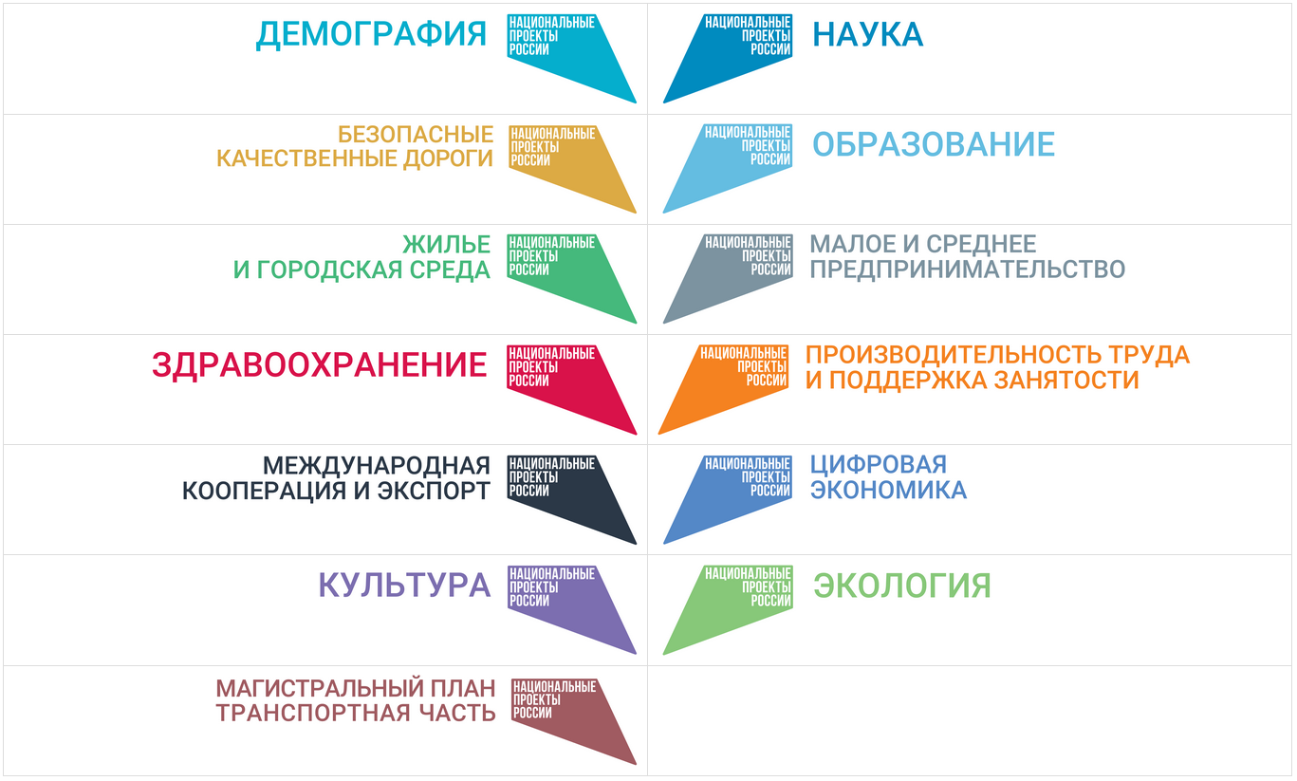
На основании целей создано 12 национальных проектов и 1 Комплексный план

Slide 7
Целевые показатели распределены на 76 федеральных проектов. В 2021 году в Кузбассе реализуется 43 региональных проекта. Новокузнецкий район участвует в реализации мероприятий 28 проектов и энергетической части комплексного плана

Slide 8

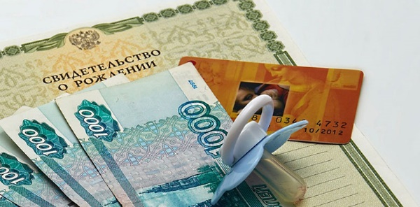
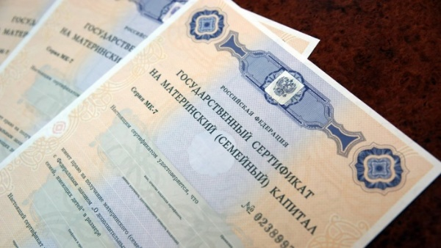
Региональный проект «Финансовая поддержка семей при рождении детей»
На отчетную дату Центром социальных выплат и информатизации департамента социальной защиты произведены следующие выплаты:
при рождении (усыновлении)
первого ребенка 364 семьи
на третьего и последующего 225 семей
материнский капитал 26 семей
Кроме того оказана поддержка:
многодетным семьям (питание детей) 360 детей
Постоянно осуществляется информирование о программах льготного ипотечного кредитования для семей, имеющих детей

Slide 9
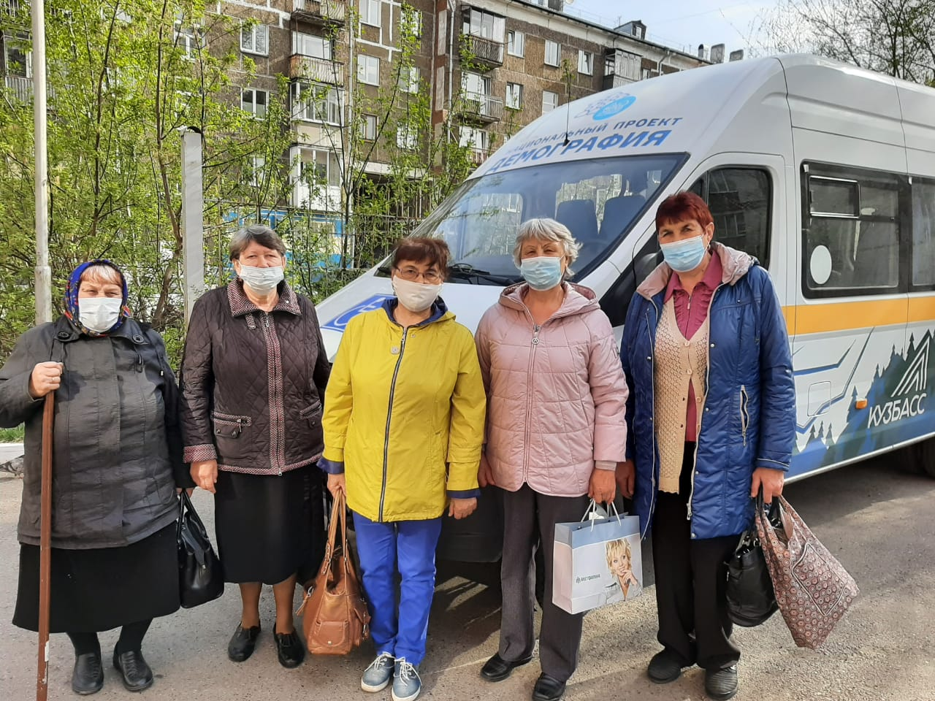
Региональный проект «Разработка и реализация программы системной поддержки и повышения качества жизни граждан старшего поколения («Старшее поколение»)»
За 9 месяцев 2021 года:
Для прохождения диспансеризации мобильной бригадой доставлено в медицинское учреждение 237 человек (49 выездов)
В связи с ухудшением эпидемиологической ситуации диспансеризация приостановлена
Вакцинация против пневмококовой инфекции проведена 230 гражданам старшего возраста

Slide 10
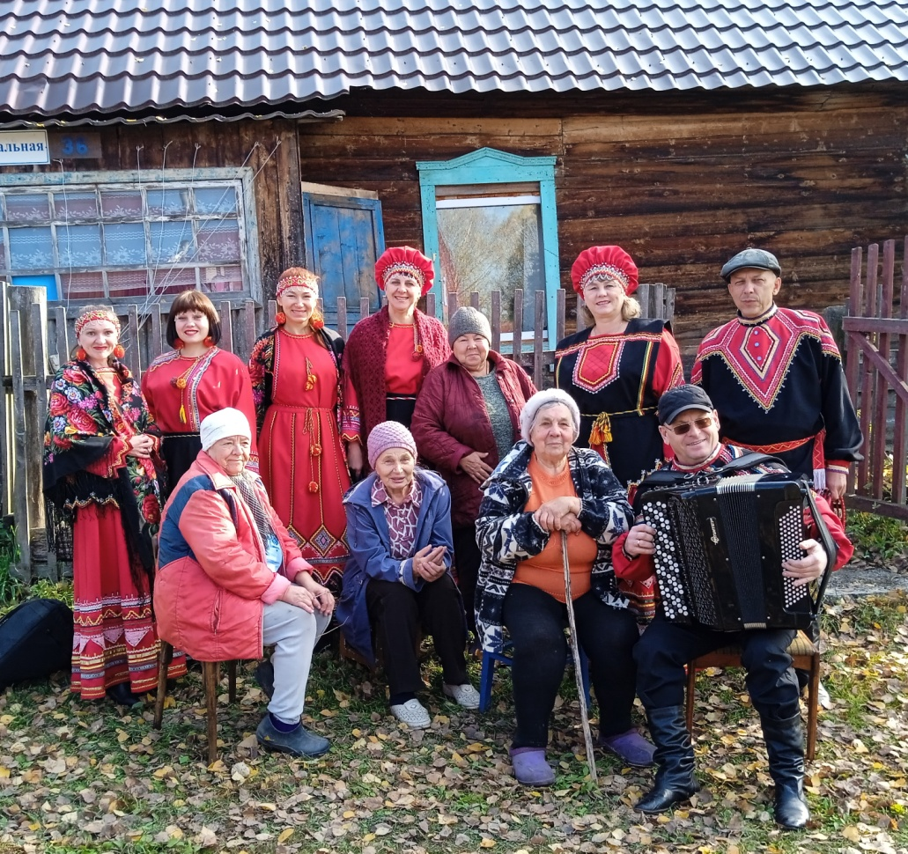
Региональный проект «Разработка и реализация программы системной поддержки и повышения качества жизни граждан старшего поколения («Старшее поколение»)»
Проводятся мероприятия, направленные на развитие и поддержание функциональных способностей граждан старшего поколения:
- Мини-клубы
- Школа безопасности
- Школа туризма
- Экскурсионные поездки
- Групповые занятия по скандинавской ходьбе

Slide 11

Региональный проект «Формирование системы мотивации граждан к здоровому образу жизни, включая здоровое питание и отказ от вредных привычек»
В целях мотивирования граждан к ведению здорового образа жизни проводятся различные спортивные и культурно-массовые мероприятия
Проведены акции:
«Стоп. СПИД/ВИЧ» «Будущее без наркотиков»
Медицинским учреждением организована информационно-образовательная площадка «Заряди организм здоровьем»
В школах и амбулаториях проводится лекционная работа о здоровом образе жизни

Slide 12
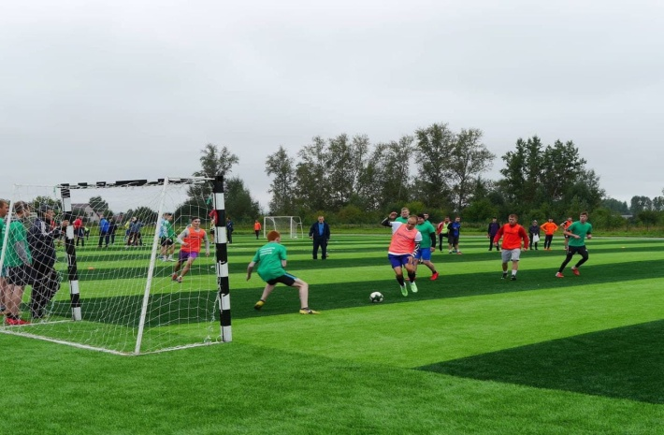
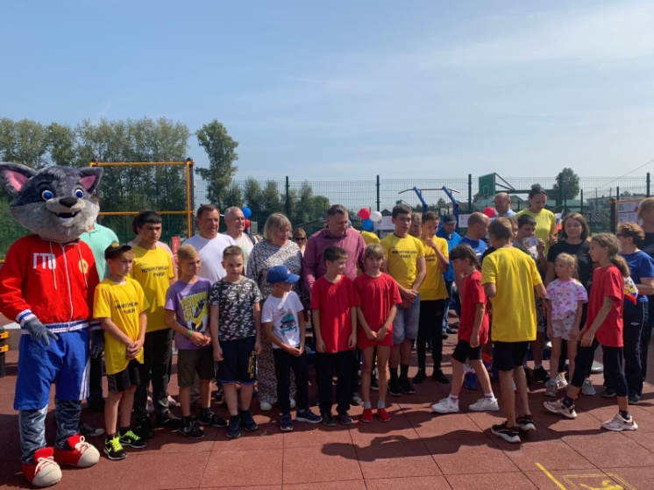
Региональный проект «Спорт – норма жизни»
Доля населения, систематически занимающегося физической культурой и спортом, в отчетном периоде составила 42,2%
Проводятся различные мероприятия, направленные на популяризацию физической культуры и спорта, пропаганду здорового образа жизни
В 2021 году: сдали нормативы ГТО 463 человек
получили знаки отличия 146 человек
Всего на сайте зарегистрировано 8 185 жителей района

Slide 13

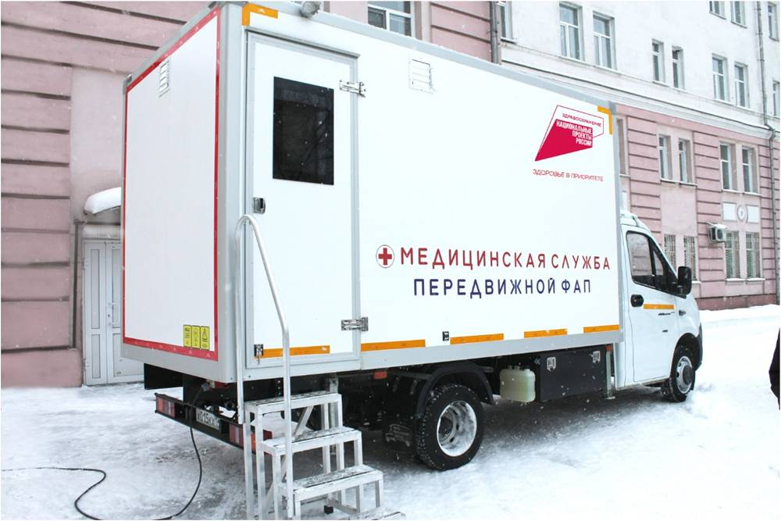
Региональный проект «Развитие системы оказания первичной медико-санитарной помощи»
Передвижным медицинским комплексом ФАП осуществлено 47 выездов
Осмотрено 7 528 пациентов
Проведено 1 507 лабораторных исследований
Произведено 104 выезда передвижного маммографа
Осмотрено 2 722 женщины
Произведен 31 выезд передвижного флюорографа
Осмотрено 1 465 пациентов

Slide 14
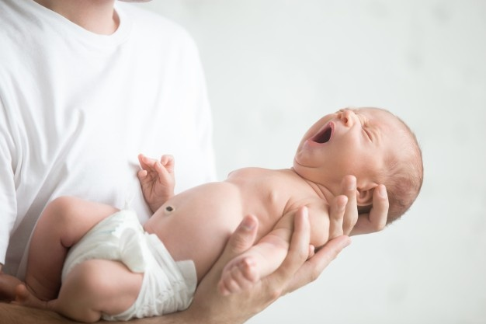
Региональный проект «Развитие детского здравоохранения, включая создание современной инфраструктуры оказания медицинской помощи детям»
С начала года в районе родилось 320 детей
Выдано 3 направления на ЭКО
Патронаж новорожденных осуществляют врачи-педиатры
Проведены профилактические осмотры 594 детей в возрасте от 15 до 17 лет

Slide 15

Региональный проект «Борьба с сердечно-сосудистыми заболеваниями»
Проводится профилактика развития сердечно-сосудистых заболеваний и осложнений у пациентов высокого риска
Региональный проект «Борьба с онкологическими заболеваниями»
Осуществляется оказание онкологической помощи населению
Проводятся осмотры женщин при выездах передвижного маммографа

Slide 16

Региональный проект «Обеспечение медицинских организаций системы здравоохранения квалифицированными кадрами»
100% медицинских сотрудников зарегистрированы на портале непрерывного образования
Продолжается содействие реализации мероприятий программ «Земский доктор» и «Земский фельдшер»
В п. Кузедеево, с. Атаманово, п. Зеленый луг принято 2 земских доктора и 1 земский фельдшер

Slide 17


Региональный проект «Создание единого цифрового контура в здравоохранении на основе единой государственной информационной системы здравоохранения (ЕГИСЗ)»
Всего 26 рабочих мест в ФАПах подготовлены для работы в медицинской информационной системе
Новокузнецкий район обеспечен защищенной сетью передачи VIP-NET в 2 точках муниципальной системы здравоохранения

Slide 18

Региональный проект «Развитие экспорта медицинских услуг»
Внедряется система мониторинга статистических данных медицинских организаций по объему оказания медицинских услуг иностранным гражданам
Информационные материалы размещены на официальном сайте 1 gkb-nk.ru
В отчетном периоде 1 иностранный гражданин обратился в медицинское учреждение

Slide 19

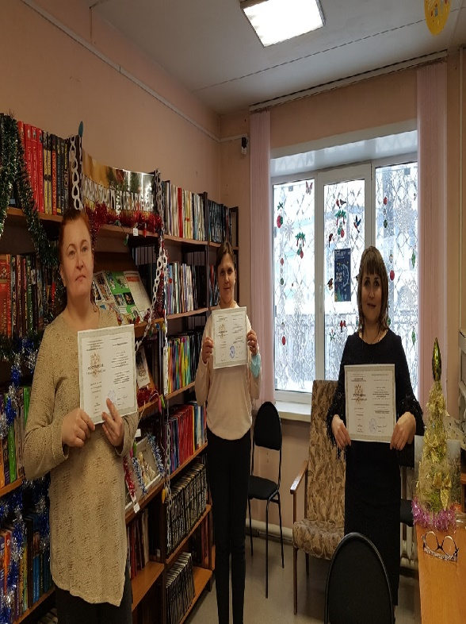
Региональный проект «Творческие люди»
В 2021 году в рамках проекта согласно выделенной квоте обучено 4 работника культуры

Slide 20
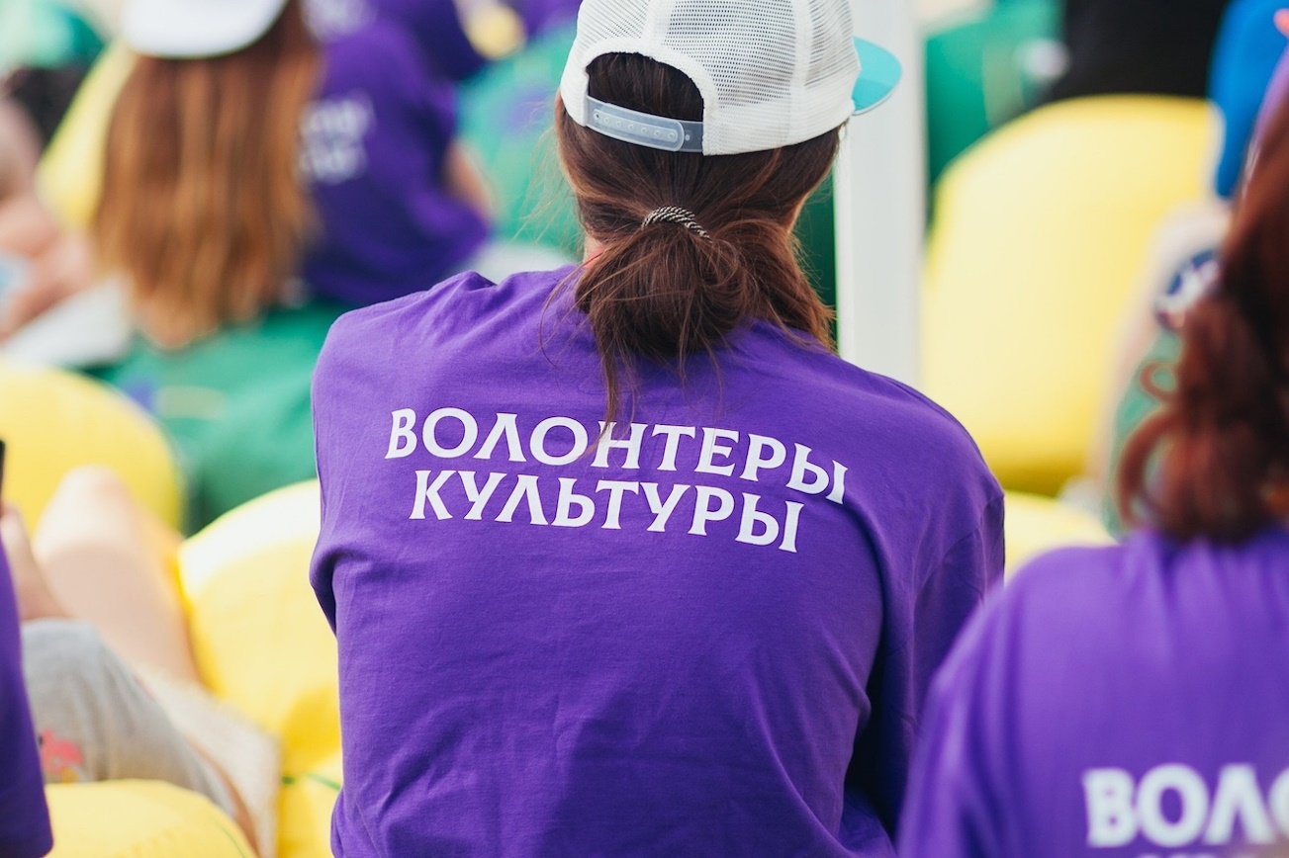
Региональный проект
«Создание условий для реализации творческого потенциала нации»
(«Творческие люди»)
35 волонтеров культуры зарегистрированы на базе учреждений культуры
Проведены акции:
«Блокадный хлеб»
«Помним своих героев»
«Родные объятья»
«Наши защитники»
«Уличный артист»
«Цифровая помощь»
«Транспортная помощь»

Slide 21
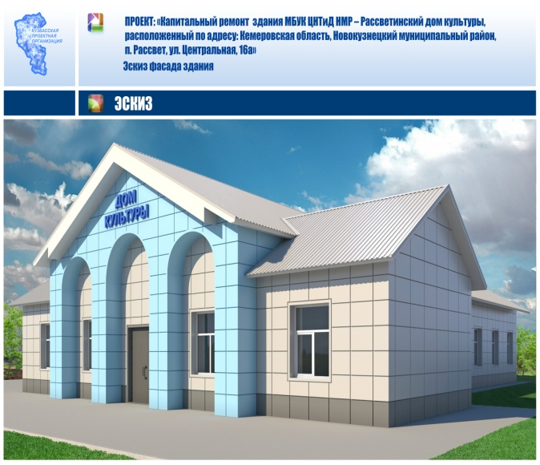
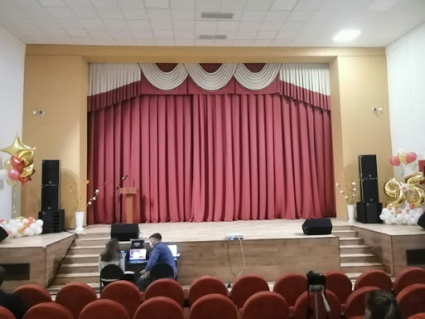
Региональный проект
«Культурная среда»
В настоящее время проводятся работы по капитальному ремонту Дома культуры в п. Рассвет
Предусмотрено 26,1 млн. руб. :
20,9 млн. руб. – ФБ и ОБ;
5,2 млн. руб. – МБ

Slide 22
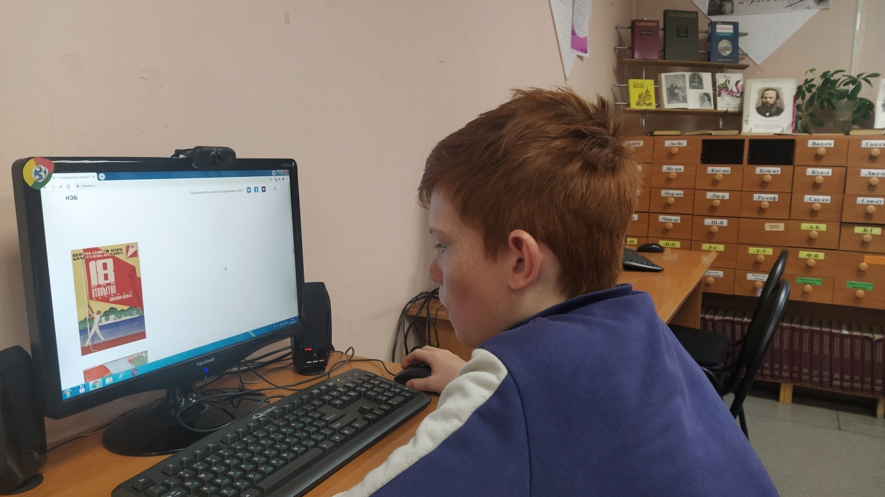
Региональный проект
«Цифровая культура»
Организация онлайн трансляций на портале «Культура.РФ» в виртуальных читальных залах Сосновской и Чистогорской библиотек
Предоставление свободного доступа читателям к фондам российских библиотек НЭБ (Национальная электронная библиотека)
Размещение в соцсетях и на сайтах информации в рамках Всекузбасской акции #КУЛЬТУРАНАДОМ

Slide 23

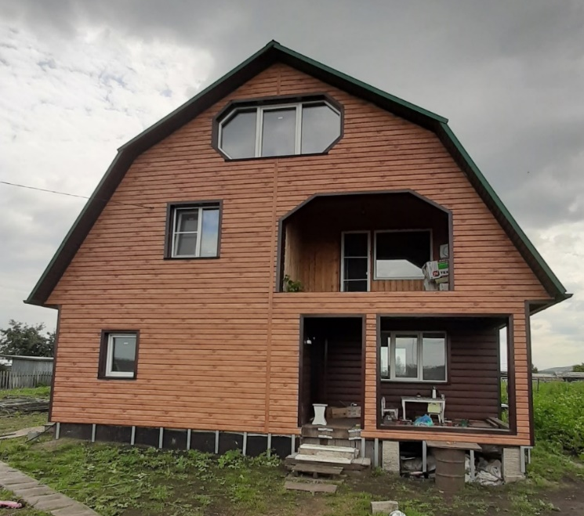
Региональный проект «Жилье»
План на 2021 год 35,0 тыс. кв. м
Введено в эксплуатацию 25,3 тыс. кв. м (72,3 % от плана)
213 домов (ИЖС)

Slide 24
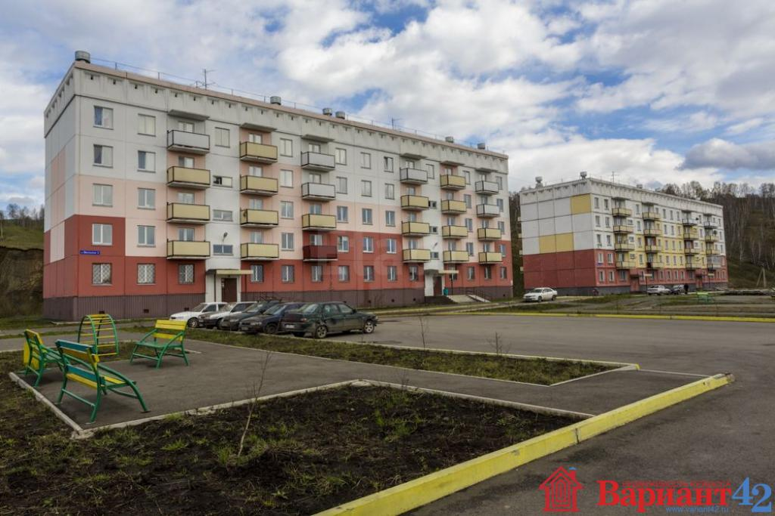
Региональный проект «Обеспечение устойчивого сокращения непригодного для проживания жилищного фонда»
В 2021 году планируется переселить 28 семей (72 человека)
Расселение 5 домов – 1 142,0 кв. м
План 55,1 млн. руб. (средства Фонда содействия реформированию ЖКХ, ОБ, МБ)
Заключено 7 соглашений на возмещение за помещения, изымаемые в целях сноса аварийного жилищного фонда и 17 контрактов на общую сумму 48,2 млн. руб.

Slide 25

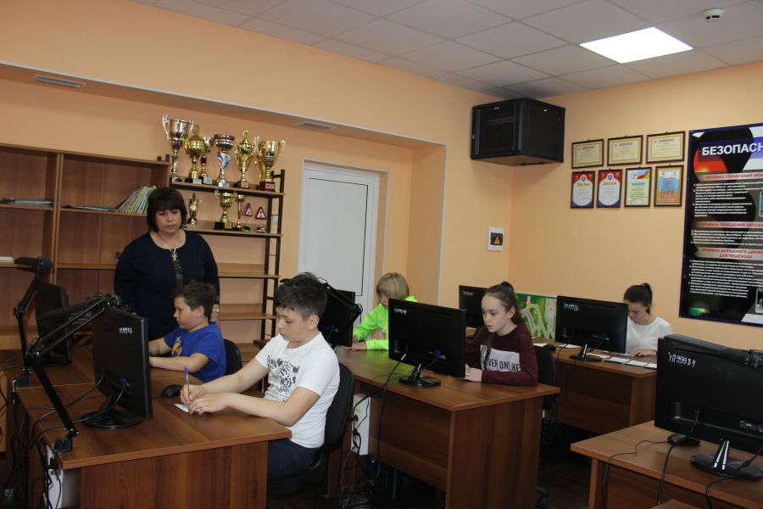
Региональный проект «Цифровая образовательная среда»
В 2021 году в Ильинскую, Куртуковскую и Еланскую школы поставлено оборудование на сумму 9,2 млн. руб. (ФБ и ОБ)

Slide 26
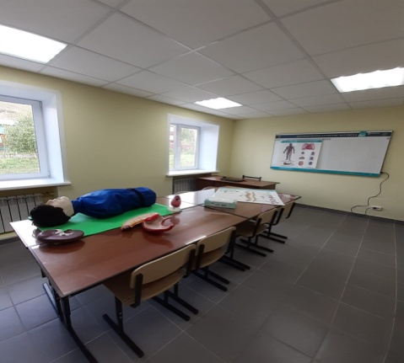
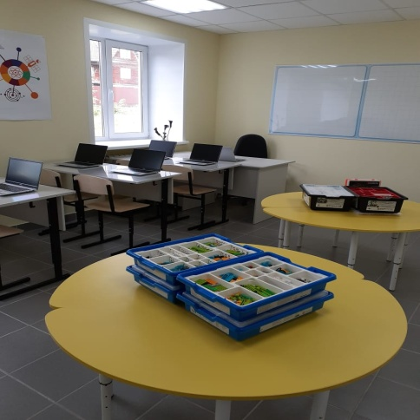
Региональный проект «Успех каждого ребенка»
В 2021 году в проект включен Дом детского творчества Новокузнецкого муниципального района и Детская юношеская спортивная школа.
Осуществляется поставка оборудования на сумму 1,7 млн. руб. (ФБ)
В Доме детского творчества выполнены ремонтные работы на сумму 1,7 млн. руб. (МБ)

Slide 27
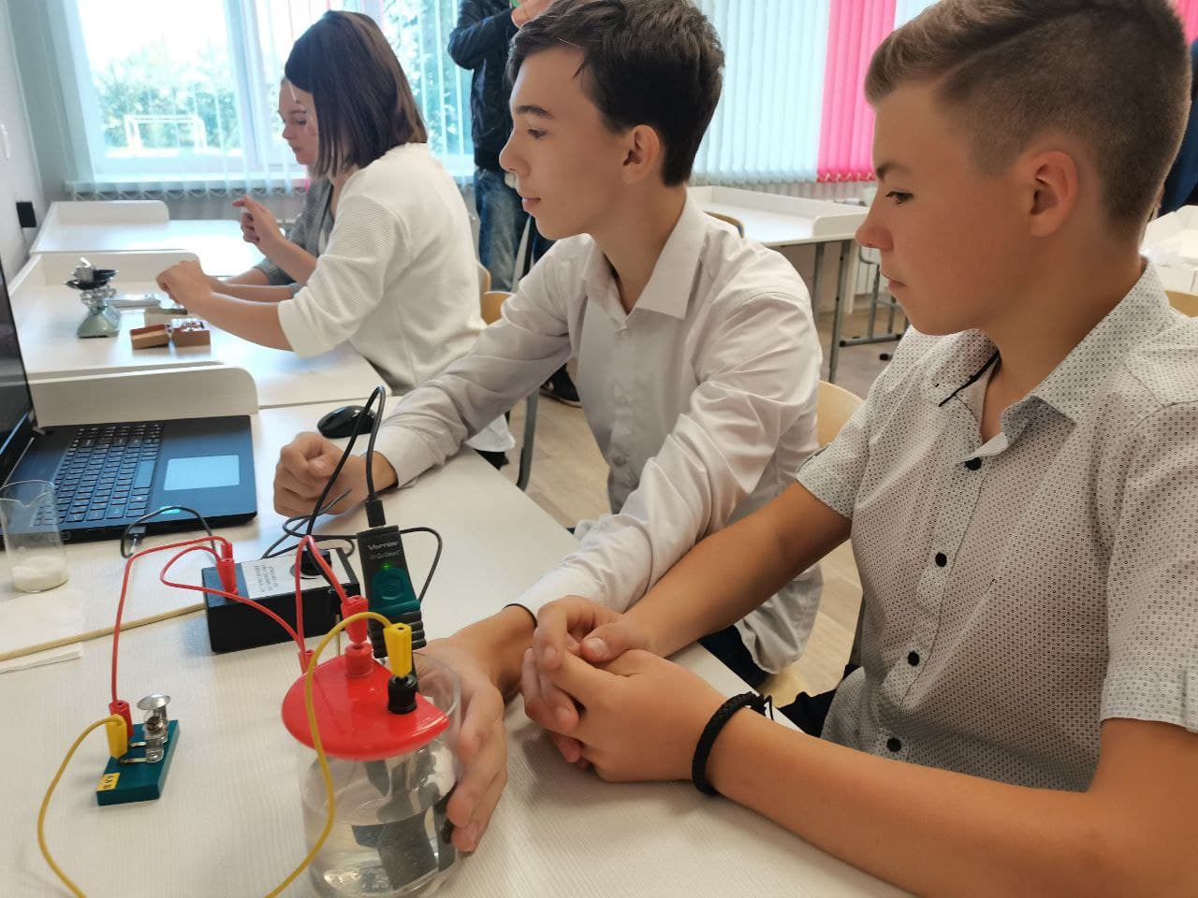
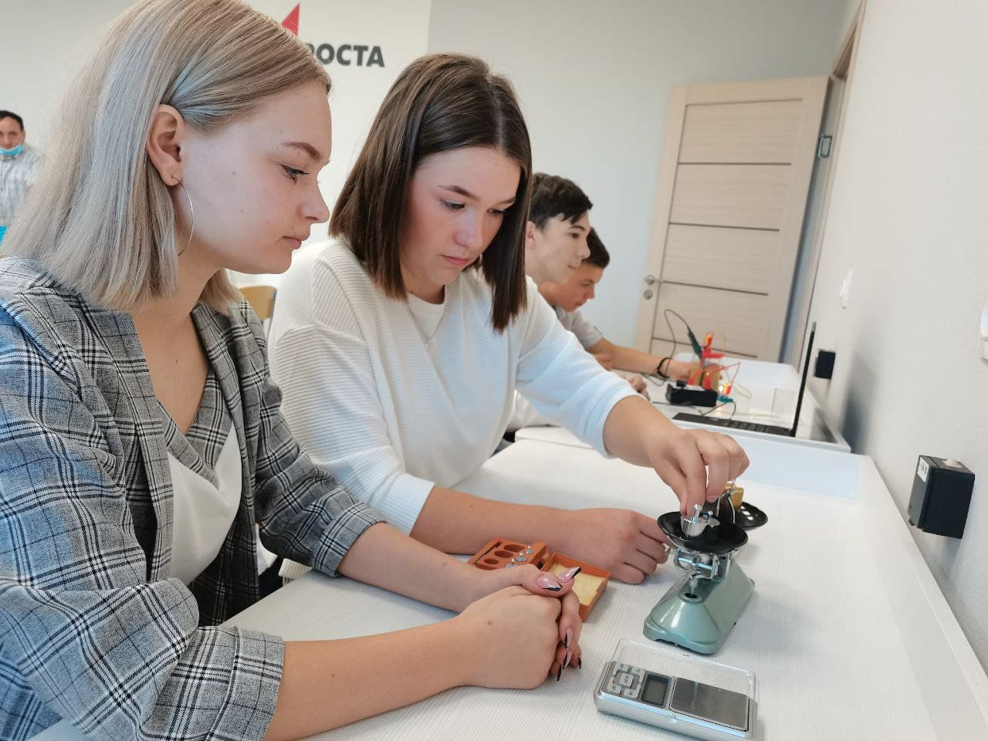

Региональный проект «Современная школа»
В 2021 году созданы центры образования цифрового и гуманитарного профилей «Точка роста» в 3 школах района (Тальжинская, Сидоровская и Красулинская). На реализацию проекта направлено 10,0 млн. руб. из бюджетов всех уровней

Slide 28
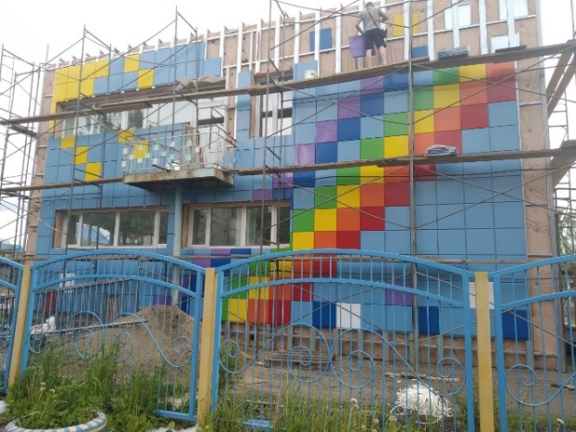
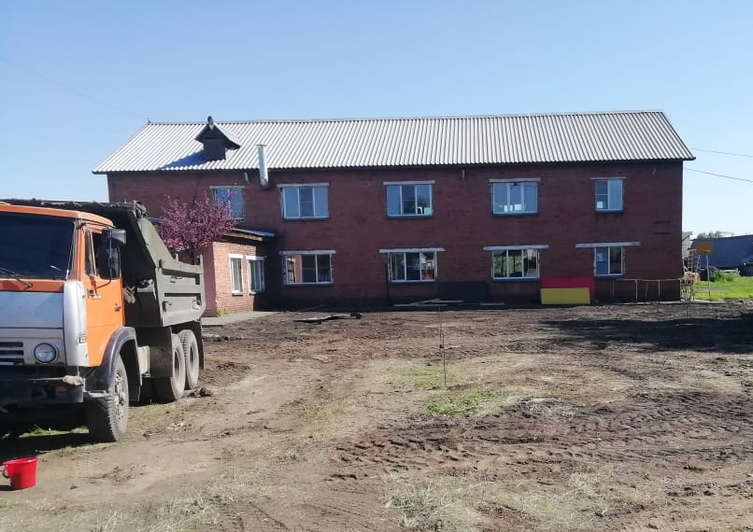
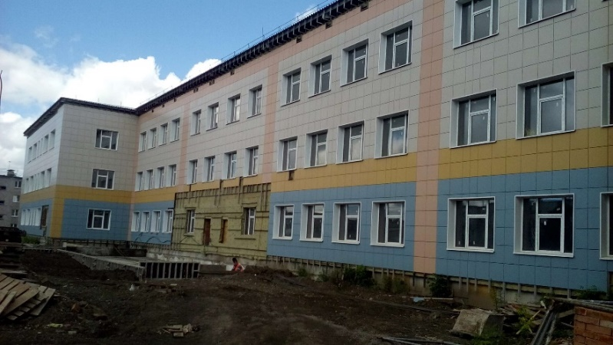
Региональный проект «Современная школа»
03.03.2021 состоялось торжественное открытие нового здания школы на 528 обучающихся с бассейном в п. Металлургов

Slide 29
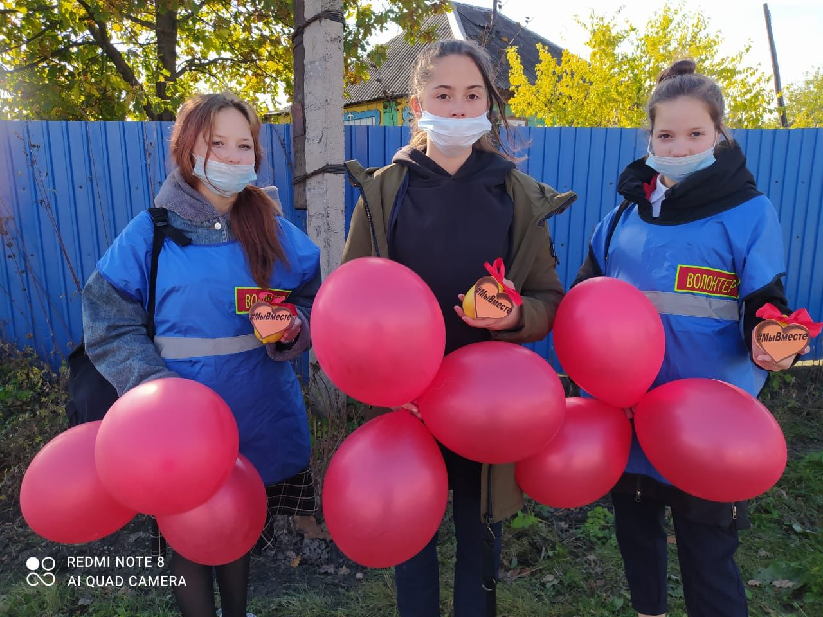
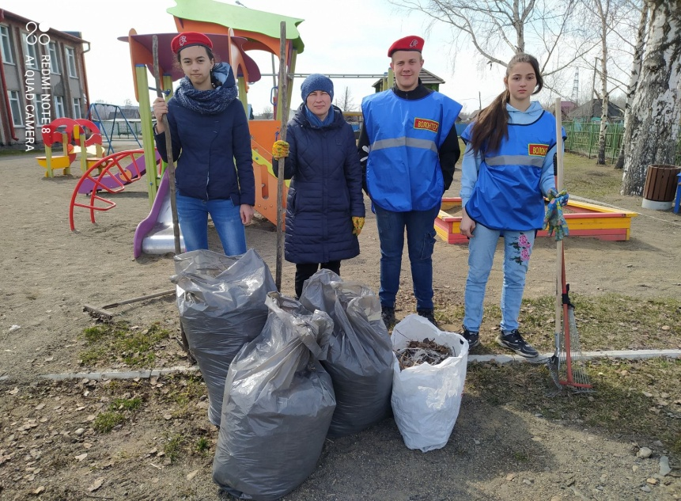
Региональный проект «Социальная активность»
Регистрация на сайтах:
«АИС молодежь»;
«Добровольцы РФ»;
на сайте агентства развития общественных проектов и инициатив
В сводном районном отряде 363 волонтера
Проводятся различные областные и районные акции:
«Снежный десант Кузбасс» «Помним своих героев»
«Вьюга» «Память поколений»
«Ветеран живет рядом» «Акция Память»
«Дорога к мемориалу» «Крымская Весна»
«Добрая суббота» «Блокадный хлеб»
«Один в один» «Волонтеры вакцинации»
«Защитим ветеранов» «Волонтеры ЖКХ»

Slide 30
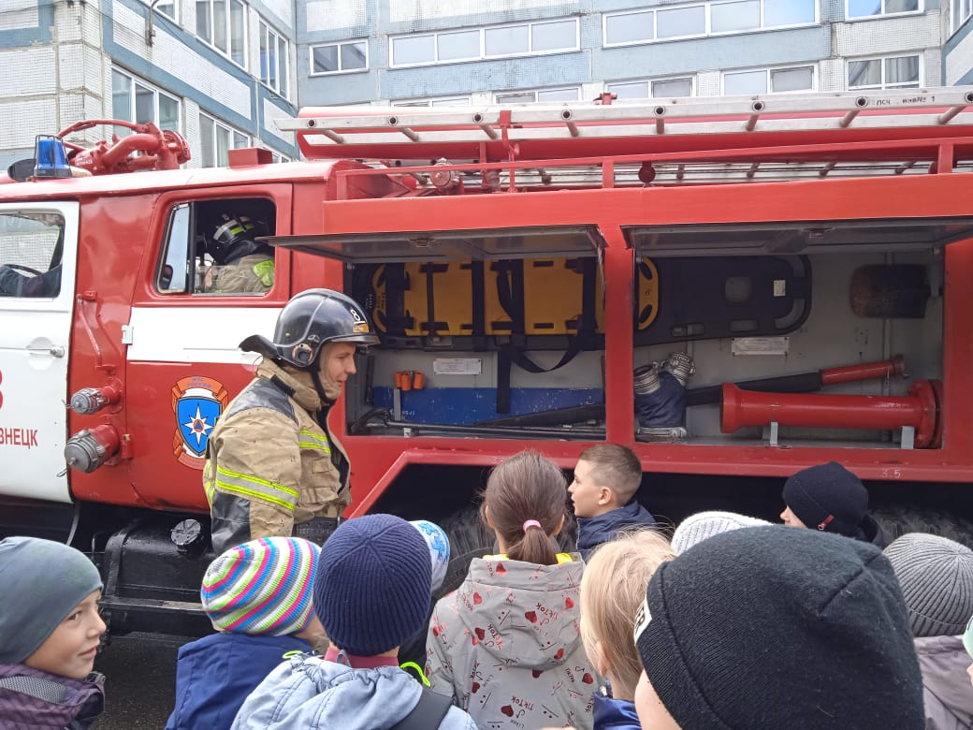
Региональный проект «Патриотическое воспитание граждан Российской Федерации»
В районе осуществляют деятельность общественные детские объединения:
общественная детская организация «Свет»
отряд волонтеров «Кто, если не мы?»
местное отделение Всероссийской общественной детской организации «РДШ» (Российское движение школьников)
военно-патриотический клуб «Альтаир»
В составе местного отделения Юнармии 22 отряда из 22 школ с численностью 611 человек
Проводятся различные акции:
«Знамя Победы» «Вклад в Победу»
«Блокадный хлеб» «Георгиевская ленточка»
Проведен муниципальный этап Всероссийских соревнований «Президентские состязания»
ВПК «Фрегат» осуществляет поисковую деятельность, установление мест гибели и восстановление имен участников войн

Slide 31

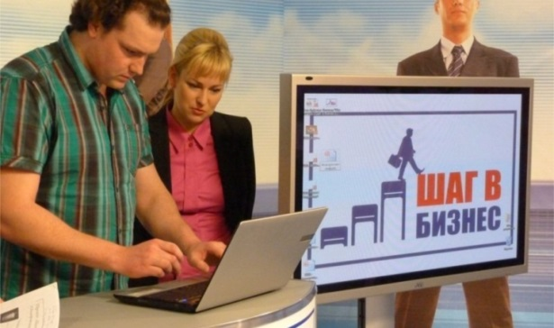
Региональный проект «Создание благоприятных условий для осуществления деятельности самозанятых граждан»
На официальном сайте опубликован перечень муниципального имущества (8 объектов), предназначенного для передачи во владение субъектами малого и среднего предпринимательства
В каждом сельском поселении имеется свой перечень имущества и земельных участков (22 объекта на всех территориях)

Slide 32


Региональный проект «Создание условий для легкого старта и комфортного ведения бизнеса»
Информирование субъектов МСП и оказание консультационной поддержки по действующим льготным кредитным продуктам (микрозаймы, льготные кредиты)
На отчетную дату в Государственный фонд поддержки предпринимательства обратилось 12 субъектов малого и среднего бизнеса района, 1 получил кредит (3 млн. руб.), 11 отказано из-за несоответствия критериям предоставления финансовой поддержки (отсутствие поручителей, отсутствие имущества в залог, задолженность по налогам)

Slide 33

Региональный проект «Акселерация субъектов малого и среднего предпринимательства»
В 2021 году предоставление субсидии на поддержку субъектов малого и среднего предпринимательства не предусмотрено
На 01.10.2021 года в районе зарегистрировано:
493 юридических лиц;
773 индивидуальных предпринимателей;
311 самозанятых
С начала года открылись:
22 юридических лица;
125 индивидуальных предпринимателей

Slide 34

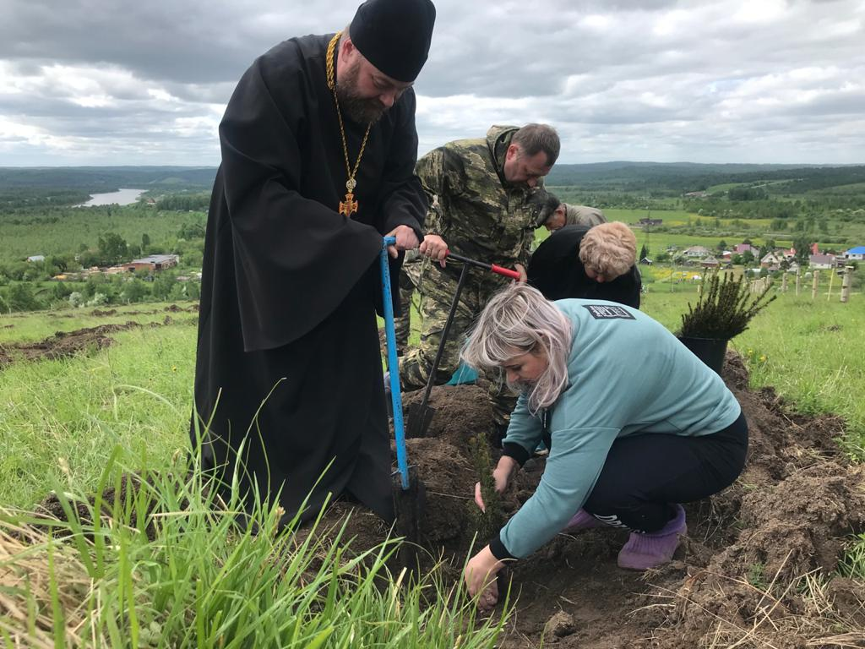
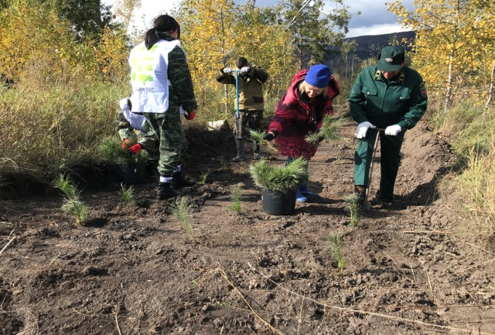
Региональный проект «Сохранение лесов»
В 2021 году:
Департаментом лесного комплекса заключен контракт на закупку специализированной лесохозяйственной техники и оборудования для АУ КО «Новокузнецкий лесхоз»
На отчетную дату осуществлена поставка 2 единиц спецтехники
Во время весеннего этапа озеленения в рамках акций «Мой зеленый двор» и «Сад памяти» посажено 26 004 саженцев
В осенний период на землях населенных пунктов высажено 1 390 саженцев, на землях лесного фонда 18900

Slide 35

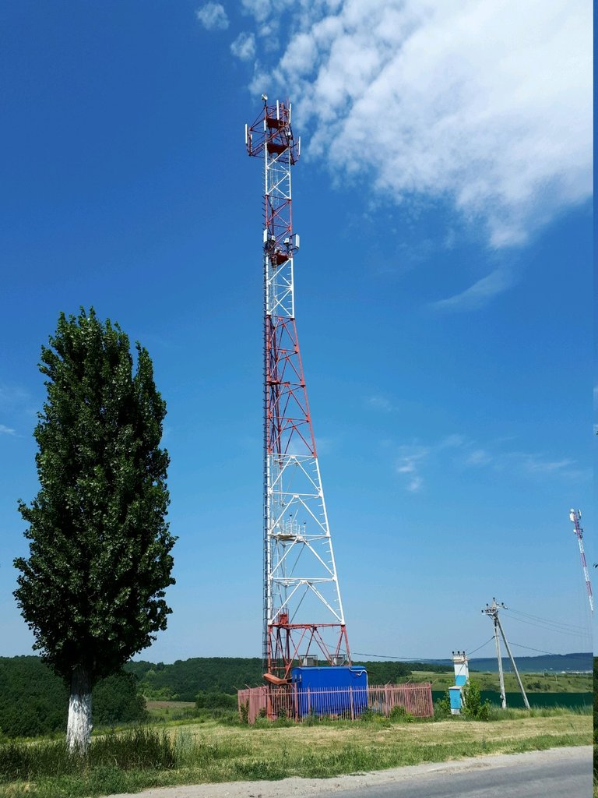
Региональный проект «Информационная инфраструктура»
Продолжается оказание содействия подключению к сети Интернет ФАПов, школ, административных зданий
Работу ведет ПАО «МТС»
До 2024 года все социально значимые объекты будут обеспечены скоростным Интернетом

Slide 36

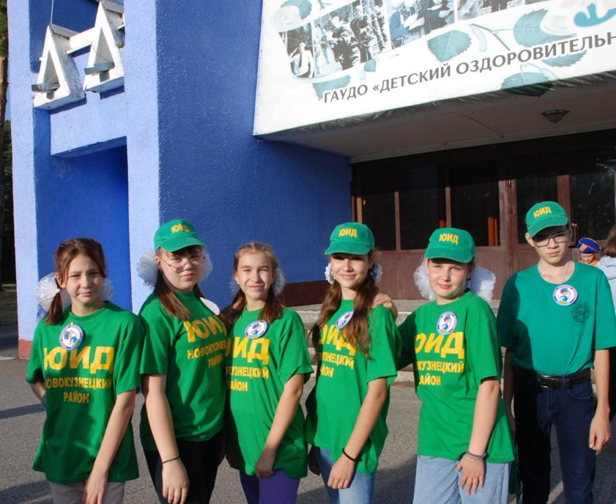
Региональный проект «Безопасность дорожного движения»
Осуществляется деятельность отрядов «Юные инспекторы движения» (ЮИД)
Действует 21 отряд – 253 обучающихся
Проведен муниципальный этап областного конкурса «Семья за безопасность на дорогах»
На территории автогородка Тальжинской школы проведен межмуниципальный конкурс 5 отрядов ЮИД «ЮИД на дороге эрудит» – победителем стал отряд ЮИД Тальжинской школы
В областной профильной смене «Безопасное колесо-2021» команда Тальжинской школы заняла 1 и 3 места
Регулярно проводятся конкурсы, олимпиады, акции

Slide 37


Региональный проект «Системные меры по повышению производительности труда»
Региональный проект «Адресная поддержка повышения производительности труда
на предприятиях»
Ведется работа по увеличению количества
заключенных соглашений
Заключили соглашение с Министерством труда и занятости населения Кузбасса:
ООО «Кузбасский бройлер»
ООО «Евроэлемент»
ОАО «НДРСУ»

Slide 38

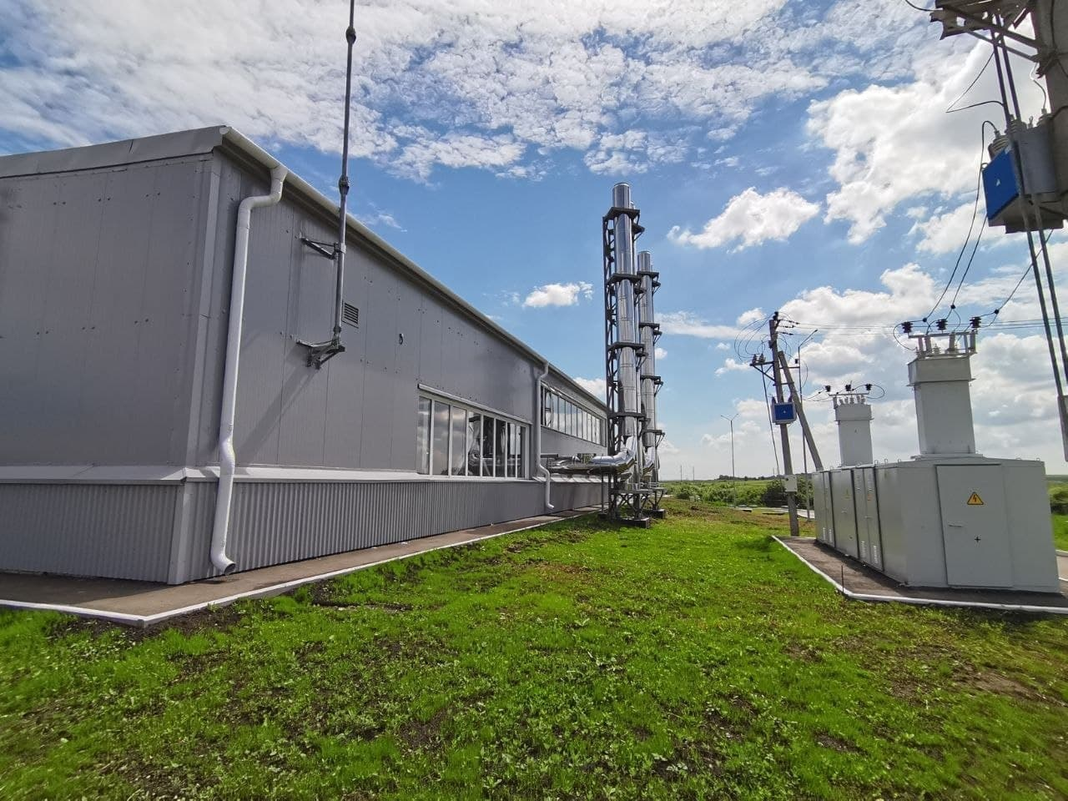
Государственная программа «Комплексное развитие сельских территорий»
Построена газовая котельная в п. Металлургов
Предусмотрено 131,9 млн. руб.
( 124,6 млн. руб. – ОБ, 7,2 млн. руб. - МБ)
Торжественное открытие состоялось 30.06.2021

Slide 39
Спасибо за внимание!

